Slide 1

Enginyeria del Software
Pràctiques: Grup 411-09
Sprint 02: Diagrama Casos d’Ús

Slide 2
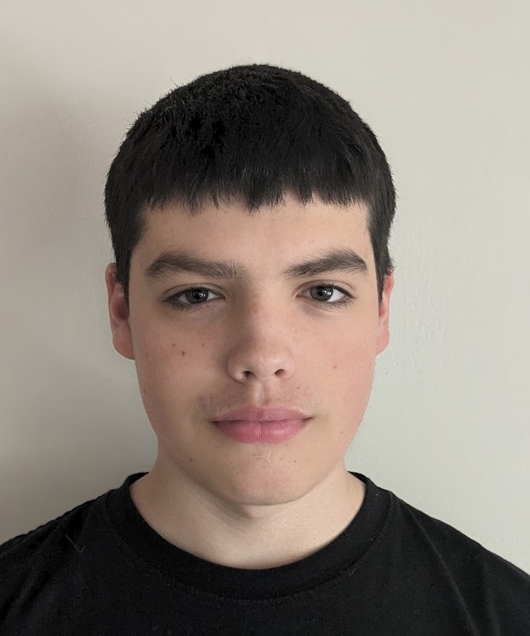

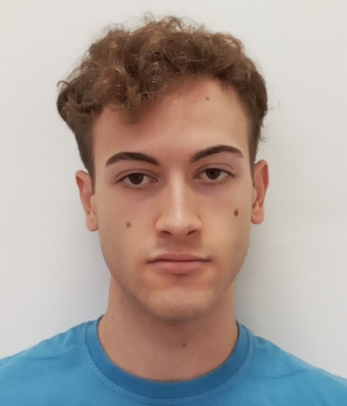
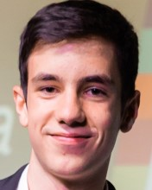
Composició de l’equip
Òscar Raneda Halminen
Adam Pérez Pulgarín
Jan Real López (Scrum master)
Iker Urruticoechea Puig
1

Slide 3
Dades sprint
Data començament: 26 d’abril
Dates lliuraments Campus Virtual: 3 de maig, 6 de maig
Dades presentacions sprint: 4 de maig, 7 de maig
Data finalització sprint: 10 de maig
<number>

Slide 4
Tasques fetes al sprint
Tasques realitzades aquest sprint:
Tasca 1: Diagrama casos d’ús (encarregat: Jan Real)
Tasca 2: Formatejar el document de requisits (encarregat: Adam Pérez)
Tasca 3: Agrupar requisits en històries d’usuari (encarregat: Òscar Raneda, Adam Pérez)
Tasca 4: Fer la presentació (encarregat: Iker Urruticoechea)
<number>

Slide 5
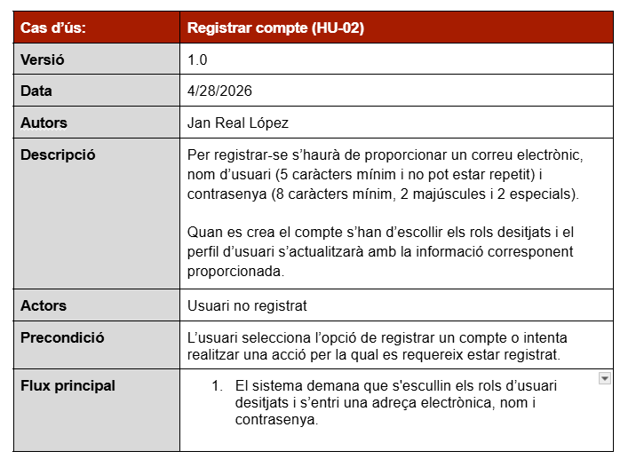
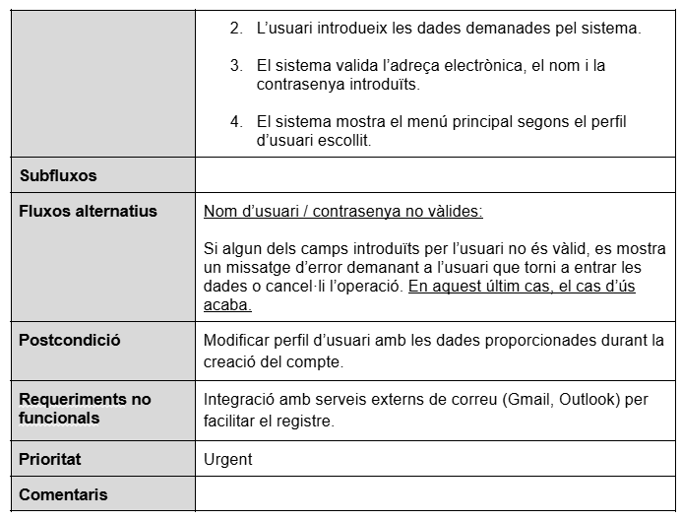
Casos d’Ús
<number>

Slide 6
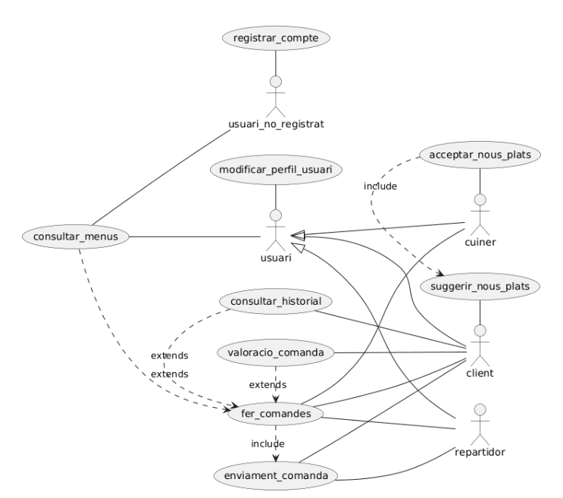
Casos d’Ús
<number>

Slide 7
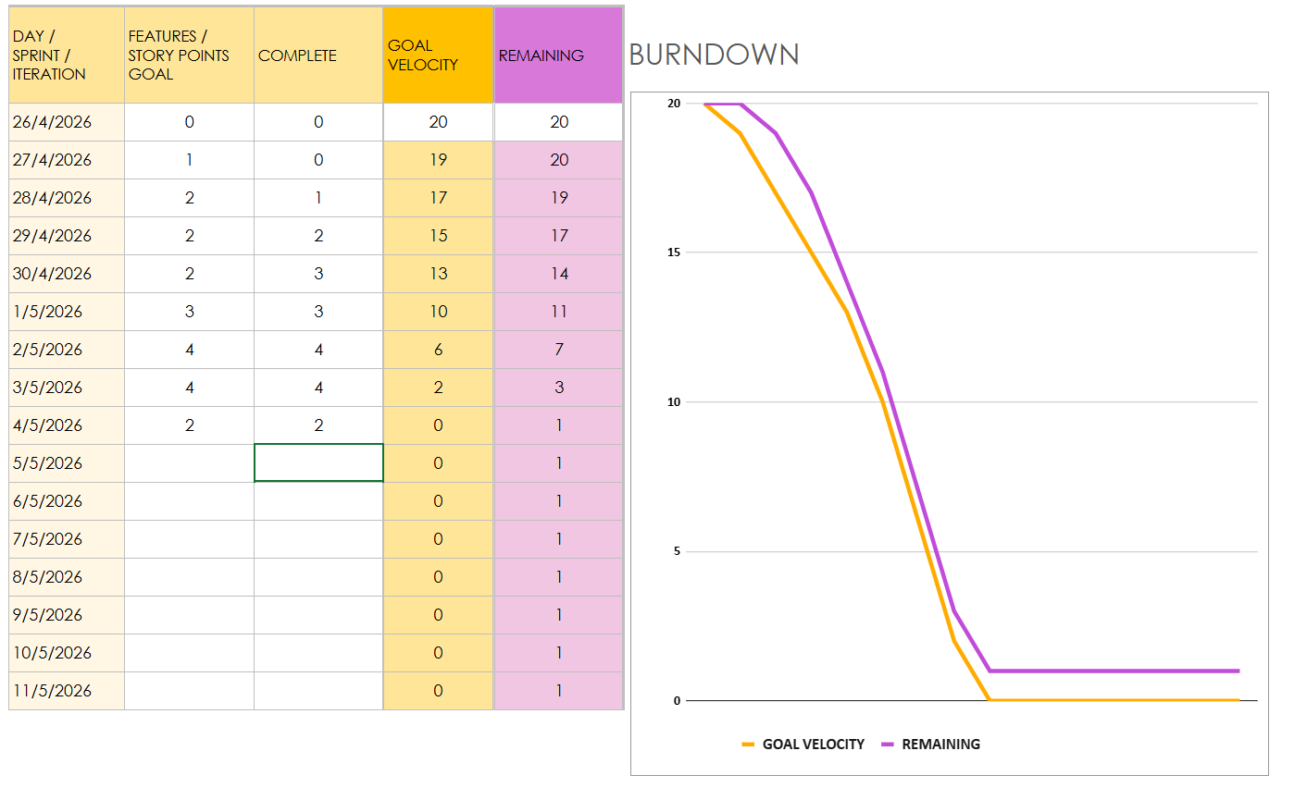
Burn-down chart
En aquesta transparència volem el vostre burn-down Chart per aquest sprint
<number>

Slide 8
Enginyeria del Software
Pràctiques: Grup 411-09
Sprint 02: Diagrama Casos d’Ús

